Slide 1

Комитет казначейской службы при Министерстве экономики и финансов Республики Узбекистан
Управление ликвидностью Единого казначейского счета Министерства экономики и финансов Республики Узбекистан
Бахтиёр Ғаниев ва Турсунбой Мадраимов
Ежегодное пленарное заседание Казначейского сообщества "PEMPAL"
23 мая 2023 г.

Slide 2
Правовая основа обеспечения ликвидности
Единого казначейского счета и управления денежными средствами
2
Статья 125, Бюджетного кодекса Республики Узбекистан определяет порядок управления денежными средствами на Едином казначейском счете Министерства экономики и финансов, открытом в Центральном банке.
Согласно Постановлению Кабинета Министров Республики Узбекистан «Об утверждении нормативно-правовых документов по реализации Бюджетного кодекса Республики Узбекистан» № 245 от 25 августа 2014 года установлен порядок кассового планирования и распоряжения средствами Государственного бюджета.
Согласно постановлению Кабинета Министров Республики Узбекистан «Об упорядочении управления средствами Едином казначейском счете Министерства экономики и финансов Республики Узбекистан” № 383 от 22 мая 2018 года, определён порядок размещения временно свободных денежных средств Единого казначейского счета на депозиты коммерческих банков.

Slide 3
Количество бюджетных организаций, обслуживаемых Комитетом казначейского обслуживания
3
Общее количество обслуживаемых бюджетных организаций
8603
Республика
Каракалпакстан
Наваий
671
г.Тошкент
Самарканд
411
Наманган
522
Сирдарья
1 026
Хорезм
791
554
635
362
725
486
Андижан
  530
Ташкент
661
Фергана
Бухара
Жиззах
629
600
Сурхандарья
Кашкадарья

Slide 4
Единый казначейский счет в национальной валюте
4
Единый казначейский счет (в национальной валюте)
Доходы и расходы местного бюджета
Доходы и расходы внебюджетных фондов
Доходы и расходы республиканского бюджета
Доходы и расходы государственных и иных целевых фондов
Средства Клирингового центра товарно-сырьевой биржи
Средства таможенных пошлин Таможенного комитета
Средства на оплату контрактов высших учебных заведений

Slide 5
Единый казначейский счет в иностранной валюте
5
Единый казначейский счет
(в иностранной валюте)
Процентные платежи и основная сумма еврооблигации
Внебюджетные средства бюджетных организаций в иностранной валюте
Поступления от продажи государственных активов за рубежом
Возврат средств по бюджетным ссудам и депозитам
Возварт денежных средств из зарубежных стран правительству
Доход от соглашения о разделе продукции (SRP)

Slide 6
Кассовое планирование и управление средствами государственного бюджета
6
Кассовое планирование — осуществляется путем составления месячных и годовых прогнозов республиканского бюджета и местных бюджетов Республики Узбекистан, источников и размеров доходов, а также размеров расходов, направления расходов и их назначения.
Кассовое планирование доходов и расходов Государственного бюджета осуществляется, соответственно, для республиканского бюджета Республики Узбекистан — Комитетом казначейской службы;
для местных бюджетов — территориальными казначейскими подразделениями.
Прогноз доходов государственного бюджета составляется на основании информации налоговых и таможенных органов.
Прогноз по расходов государственного бюджета составляется на основании информации бюджетных организаций и получателей бюджетных средств.

Slide 7
7
Составление прогноза республиканского бюджета и
кассового планирования
Налоговый и Таможенный комитеты, а также другие уполномоченные органы
Ежемесячный прогноз доходов
До 28 числа текущего месяца на следующий месяц
Годовой прогноз доходов
До 30 декабря текущего финансового года на следующий финансовый год
Бюджетные организации и получатели бюджетных средств
До 28 числа текущего месяца на следующий месяц
Прогноз ежемесячных и годовых расходов из государственного бюджета
До 30 декабря текущего финансового года на следующий финансовый год
Министерство экономики и финансов
Средства, направляемые в местные бюджеты
До 28 числа текущего месяца на следующий месяц
Комитет казначейской службы
Кассовое планирование и управление денежными средствами
Постоянно

Slide 8
8
Управление ликвидностью Республиканского бюджета
Налговой комитет
(прогноз доходов)
Обработка данных прогноза доходов
Формирование кассового плана республиканского бюджета
Таможенный комитет
(прогноз доходов)
Комитет казначейской службы
Дефицит
Профицит
Министерства Экономики и финансов (прогнозы доходов и расходов)
Источники финансирования дефицита
Бюджетные организации
(прогноз расходов)
Формирование информации об исполнении бюджета и прогнозирование расходов
Размещение внутренних облигаций
Внешный долг

Slide 9
Управление средствами на Едином казначейском счете
9
Комитет казначейской службы является единственным уполномоченным органом по размещению временно свободных денежных средств на Едином казначейском счете Министерства экономики и финансов в депозиты коммерческих банков.
Бюджетные организации и фонды размещают временно свободные денежные средства в банковские депозиты путем представления заявки в Комитет казначейской службы.
Временно свободные средства ЕКС и внебюджетных средств бюджетных организации по размещению на банковские депозиты реализуются на основе электронного аукциона, который проводится путем размещения объявления в специальной информационной системе Министерства экономики и финансов.
Электронный аукцион проводится в течение одного банковского дня.
Временно свободные денежные средства размещаются в депозиты коммерческих банков на срок от 12 до 24 месяцев.

Slide 10
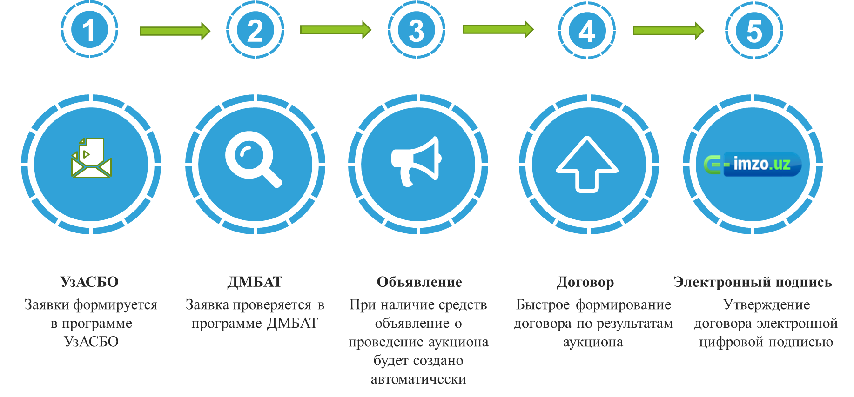
Порядок размещения временно свободных денежных средств бюджетных организаций в банковский депозит
10

Slide 11
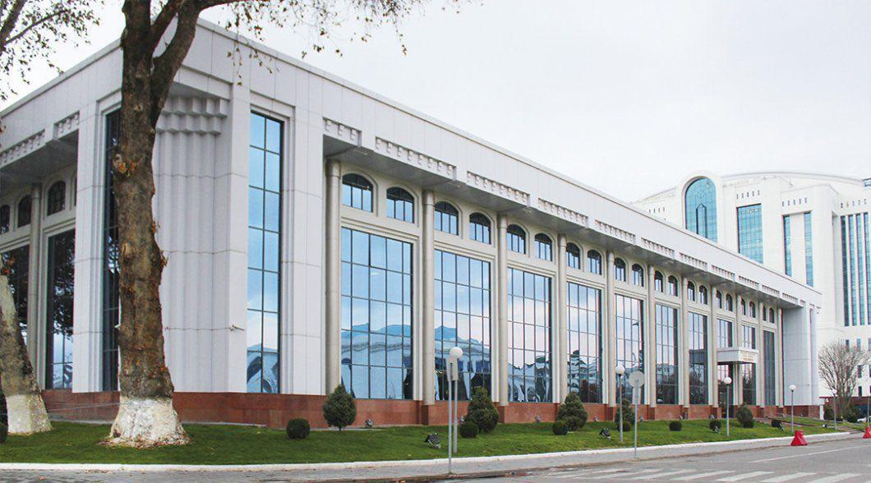

Комитет казначейской службы при Министерстве экономики и финансов Республики Узбекистан
Благодарю за внимание!

